Slide 1
Proyecto CATI Centro Automatizado de Tratamiento de Infracciones de tránsito
Axel Rimbaud - 28 de noviembre de 2019
Movimiento contra el Exceso de velocidad Letal (MEL)

Slide 2
Agenda
Seguridad Vial en Chile
Riesgo del exceso de velocidad
Control de Velocidad automatizado
Fotorradares en Chile
Proyecto CATI

Slide 3
Agenda
Seguridad Vial en Chile
Riesgo del exceso de velocidad
Control de Velocidad automatizado
Fotorradares en Chile
Proyecto CATI

Slide 4
Seguridad Vial en Chile - Cifras
Cerca de 2.000 fallecidos y 60.000 heridos cada año
En 2016, los siniestros de tránsito son la primera causa de muerte en tramo etáreo de 5 a 34 años (según cifras del ministerio de Salud)
En 2015, Chile fue el país de la OECD con la peor tasa de mortalidad, por siniestros viales, 124 fallecidos por cada 1 000 000 habitantes

Slide 5
Víctimas Fatales – Tendencia

Slide 6
Víctimas Fatales – Tendencia
Los rasgos sobresalientes del gráfico anterior son los siguientes:
El número de víctimas fatales muestra una tendencia oscilante en el tiempo, pero estable.
Las bajas pronunciadas de víctimas coinciden con los años de recesión económica. Este pareciera ser el principal factor que impulsa el ciclo descendente de las fatalidades, poniendo de manifiesto la incapacidad de las políticas públicas en la materia por más de cuarenta años.

Slide 7
Víctimas Fatales – Tendencia
Los países exitosos en la materia logran reducir el total de fatalidades de manera permanente en el tiempo. Por ejemplo:
Gran Bretaña redujo su mortalidad vial de 7.700 (año 1972) a 1.792 (año 2015) y
España, de 9.344 (año 1989) a 1.810 (año 2016).
Chile debe reducir, de manera significativa, el número de personas que fallecen en siniestros viales

Slide 8
Agenda
Seguridad Vial en Chile
Riesgo del exceso de velocidad
Control de Velocidad automatizado
Fotorradares en Chile
Proyecto CATI

Slide 9
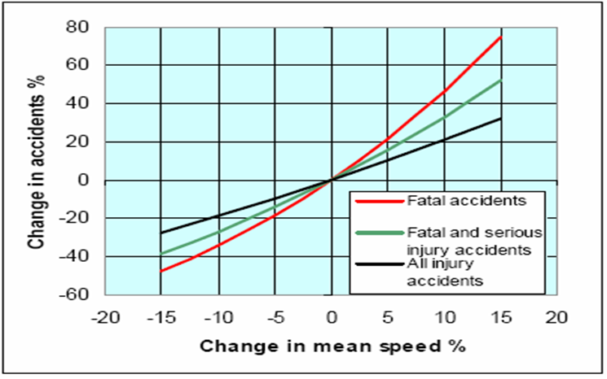
Evolución del riesgo de la velocidad
Fuente: Informe de la OCDE sobre Gestión de Velocidad - 2006

Slide 10
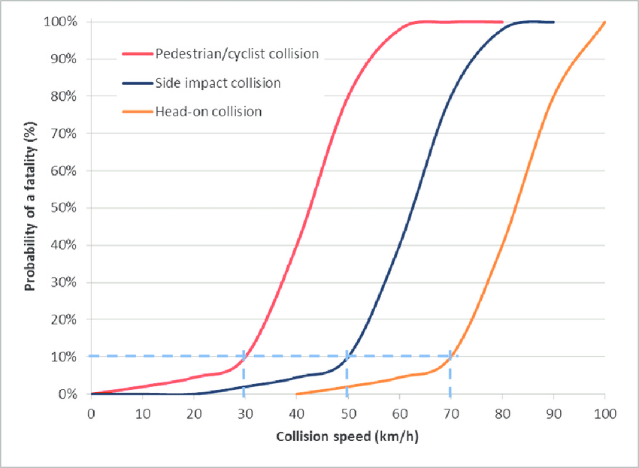
Velocidades “seguras” – Fatalidades
30 km/h en zona residencial
50 km/h en ciudad
70 km/h en carretera sin separador central
Fuente: Wramborgs 2005

Slide 11
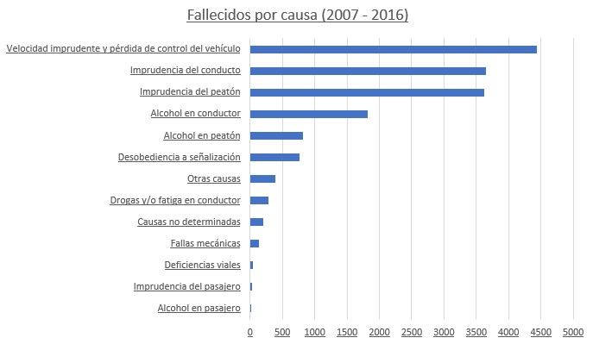
Causas de muerte en el tránsito
En Chile, el exceso de velocidad es la primera causa de muerte por siniestros de tránsito, con un estimado de 572 muertes al año
Fuente CONASET

Slide 12
Situación en Chile
Según un estudio de la CONASET de 2014- 2015
5 de 10 conductores van a exceso de velocidad de manera permanente en zonas rurales
4 de 10 conductores van a exceso de velocidad de manera permanente en zonas urbanas

Slide 13
Agenda
Seguridad Vial en Chile
Riesgo del exceso de velocidad
Control de Velocidad automatizado
Fotorradares en Chile
Proyecto CATI

Slide 14
Control de Velocidad – Experiencia Internacional
Francia: De 2003 a 2010 ha salvado más de 14.000 vidas. 78% de reducción en siniestros de alta velocidad.
España: De 2005 a 2010 ha salvado más de 5.400 vidas. 42% de reducción en siniestros de alta velocidad.
México: De 2006 a 2010 hubo una reducción del 13% de las víctimas fatales por siniestros de tránsito.
Gran cantidad de estudios técnicos avalan la efectividad de la medida.

Slide 15
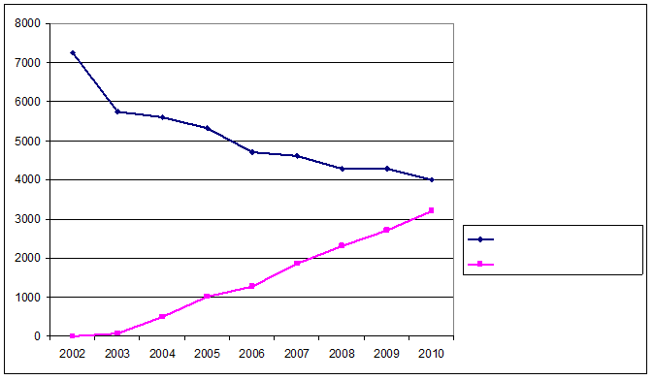
Control de Velocidad – Francia
Numero de fallecidos en siniestros de tránsito bajo en un 45 % entre 2002 y 2010.
75% de esta bajada ha sido atribuida al control automatizado de velocidad
Numero de fallecidos
Numero de radares
Fuente: Agencia de Seguridad Vial - Francia

Slide 16
Evaluación del impacto en Chile
Un estudio concluye que con un efectivo control de velocidad, el número de fallecidos podría reducirse en un 10%.
Rizzi, L.I., Cumsille, S., Fresard, F., Gazmuri, P. y Muñoz, J.C. (2011) Cost-effective measures for reducing road fatalities in the short term. Transport Reviews 31, 1- 24.
Representa 200 personas al año – 4 personas a la semana
Chile no puede darse el lujo de no contar con una ley moderna de control de velocidad

Slide 17
Agenda
Seguridad Vial en Chile
Riesgo del exceso de velocidad
Control de Velocidad automatizado
Fotorradares en Chile
Proyecto CATI

Slide 18
Los Fotorradares
En Chile, el control de velocidad mediante cámaras se aplicó a fines de los 90 y principios de 2000.
Esta medida fue muy discutida y discontinuada en 2002.
El debate que llevó a la discontinuidad se centró en temas relacionados con su implementación y operación,
pero lamentablemente no se prestó suficiente atención a la efectividad de la medida.

Slide 19
Los Fotorradares
El ‘fotorradar’ contribuyó a reducir siniestros
Rizzi, L.I. (2003) Fotorradares y seguridad vial: un análisis empírico bayesiano. Actas XI Congreso Chileno de Ingeniería de Transporte, 529 – 542, Santiago.
Paredes, R.D., Rizzi, L.I. y Valenzuela, J. (2006) ¿Cazabobos o Salvavidas? La economía política de los fotorradares en Chile. Estudios de Economía 33, 97-115.

Slide 20
Agenda
Seguridad Vial en Chile
Riesgo del exceso de velocidad
Control de Velocidad automatizado
Fotorradares en Chile
Proyecto CATI

Slide 21
Proyecto CATI

Slide 22
Proyecto CATI – Beneficios
Seguridad Vial:
Mejor y muchísimo mayor cobertura en fiscalización a infracciones Ley de Tránsito
Recibir la multa rápidamente después de la infracción, cambia la conducta
Salva vidas
Transparencia:
Los radares serán instalados a la vista, en lugares fijos, advertidos por señales
La metodología para la ubicación de los radares es parte del reglamento
Justicia:
La automatización reduce la posibilidad de corrupción o tratamiento especial

Slide 23
Principales cambios experimentados por el proyecto CATI
Indicación sustitutiva de Junio 2018
CATI ya no es un servicio público con personalidad jurídica y patrimonio propio. Es una División del MTT. Se aprovechan recursos y experiencia del Programa Nacional de Fiscalización.
Mejor implementación
El CATI ya no detecta solo infracciones por velocidad, sino otras como restricción vehicular o uso de pistas exclusivas.
Mejora el transporte público
Ayuda al medio ambiente

Slide 24
Urgencia e importancia
Cada semana de retraso significa 4 personas que se hubiesen salvado de fallecer

Slide 25
No más impunidad por el exceso de velocidad

Slide 26
Referencias
Proyecto en la Cámara de Diputados
https://www.camara.cl/pley/pley_detalle.aspx?prmID=9661&prmBL=9252-15
Presentación Ministerio de Transportes y Telecomunicaciones
http://www.mtt.gob.cl/cati
Wikipedia page sobre la Seguridad Vial en Chile
https://es.wikipedia.org/wiki/Seguridad_vial_en_Chile

